Slide 1
FUNGSI TOOLBOX PADA CORELDRAW
1. Pick tool
Berfungsi untuk mengaktifkan objek yang akan di seleksi, dan untuk memindahkan objek.

Slide 2
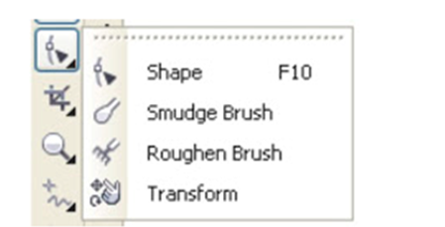
2. Shape tool
• Shape untuk mengedit kurva berupa titik yang sedang aktif sesuai keinginan.
• Smudge Brush untuk melebarkan objek yang sedang aktif
• Roughen Brush untuk mengubah garis lurus menjadi tidak beraturan.
• Transform untuk mengubah objek berdasarkan rotasi

Slide 3
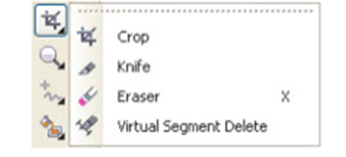
3. Crop Tool
• Crop untuk memotong objek dengan persegi.
• Knife untuk memotong objek seperti menggunakan pisau.
• Eraser untuk menghapus objek sedikit demi sedikit.
• Virtual Segment Delete untuk menghapus objek menurut outline nya

Slide 4
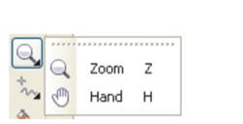
4. Zoom Tool
• Zoom untuk memperbesar tampilan pada drawing page.
• Hand untuk menggeser drawing page.

Slide 5
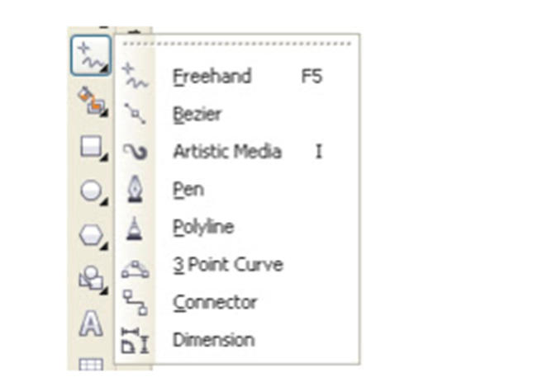
5. Freehand Tool

Slide 6
• Freehand Untuk membuat objek menggunakan garis yang sesuai keinginan.
• Bezier Untuk membuat objek menggunakan garis lurus.
• Artistic media Untuk membuat garis menggunakan objek artistik yang telah di sediakan.
• Pen Untuk membuat garis lurus.
• Polyline Untuk membuat garis yang tidak beraturan tanpa ada titik untuk menyatukan ujung ke ujung.
• 3 point Curva untuk membuat objek menggunakan garis yang menggunakan 3 poin kurva.
• Conector Untuk membuat objek dengan menggabungkan poin ke poin.
• Dimension untuk membuat garis yang terdapat tulisan skala pada garis tersebut.

Slide 7
6. Smart Fill Tool.
• Smart Fill untuk mewarnai objek yang akan terpisah oleh garis atau kurva.
• Smart Drawing untuk memilih warna yang akan di aplikasikan untuk smart fill.

Slide 8
7. Rectangle Tool.
• Rectangle untuk membuat persegi sesuai keinginan.
• 3 Point Rectangle untuk membuat persegi, lebih tepatnya setengah persegi.

Slide 9
8. Ellipse Tool
• Ellipse untuk membuat lingkaran.
• 3 Point Ellipse untuk membuat lingkaran dengan 3 poin curva.

Slide 10
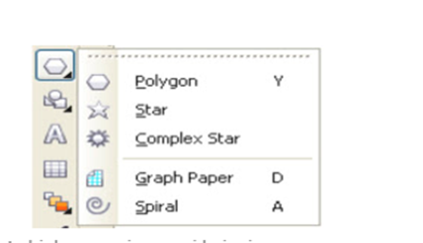
9. Polygon Tool
• Polygon untuk membuat objek persegi sesuai keinginan.
• Star untuk membuat objek bintang
• Complex star untuk membuat objek seperti matahari.
• Graph Paper untuk membuat tabel.
• Spiral untuk membuat objek spiral.

Slide 11
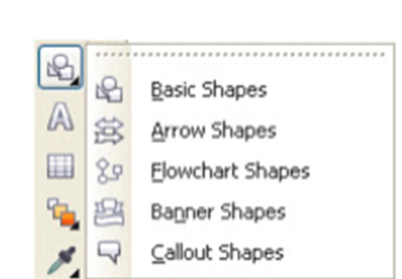
10. Basic Tool.
• Basic shapes untuk membuat persegi dan lain-lain.
• Arrow Shapes untuk membuat atau memilih objek yang telah disediakan.
• Flowchart Shapes untuk membuat atau memilih objek yang telah disediakan.
• Banner Shapes untuk membuat atau memilih objek yang telah disediakan.
• Callout Shapes untuk membuat atau memilih objek yang telah disediakan

Slide 12
11. Text Tool.
berfungsi untuk membuat text.
12. Table Berfungsi untuk membuat table.
13. Interactive Tool.

Slide 13
• Blend untuk menggandakan objek dengan menghubungkan kedua objek.
• Contour untuk menggandakan objek keluar atau kedalam objek terseleksi.
• Drop Shadow untuk membuat effect bayangan.
• Envelope untuk mengedit objek yang belum terconvert menjadi kurva.
• Extrude untuk membuat kubus.
• Transparency untuk meberi effect transparan pada objek yang di seleksi
14. Eyedropper Tool.
• Eyedropper untuk mengambil contoh warna pada objek yang dipilih.
• Paintbucket untuk mengaplikasikkan warna contoh yang telah di ambil.

Slide 14
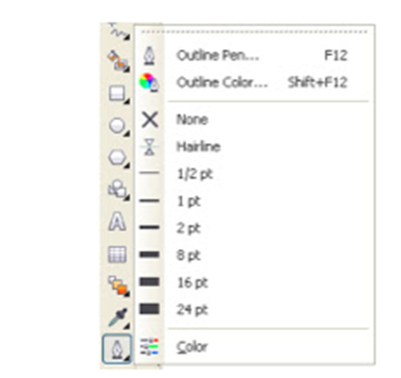
15. Outline Tool
Berfungsi untuk mengatur garis outline pada objek yang diseleksi.

Slide 15
Shaping adalah teknik yang digunakan untuk membentuk objek.
Shaping pada corel draw terdiri dari :
Weld berfungsi untuk menggabungkan 2 buah objek atau lebih menjadi satu.
Trim berfungsi untuk memotong sebuah objek dengan objek lain yang menempel pada objek tersebut.
Intersect berfungsi untuk membuat atau mendapatkan objek baru dari hasil persinggungan dari dua buah objek.
Simplify hampir sama dengan Trim. Namun bedanya simplify objek yang diatas akan memotong objek yang dibawah tidak berpengaruh mana objek yang diseleksi duluan.
Front minus back berfungsi untuk memotong objek yang paling atas dengan menggunakan objek yang dibawahnya.
Back Minus front berfungsi untuk memotong objek yang paling bawah dan objek yang digunakan untuk memotong juga akan langsung hilang.

Slide 16
EFEK PADA CORELDRAW
CorelDraw memberikan kemudahan untuk memberikan efek-efek yang menarik sehingga memberikan nilai tambah bagi desain. Efek ini akan memberikan kesan gambar lebih menarik. Efek yang sering digunakan antara lain adalah efek Blend, Contour, Distortion, Drop Shadow, Envelope dan Extrude.
Efek Blend digunakan untuk mengisi kurva-kurva sehingga mirip grafik 3 dimensi, efek Contour merupakan penciptaan bidang atau outline yang dibutuhkan berdasarkan garis suatu bidang kurva tertutup secara keluar maupun kedalam, efek drop shadow disebut juga efek bayangan, efek envelope untuk mengubah bentuk objek, efek distortion untuk memberi efek distorsi.

Slide 17
